Slide 1





Tiết 2

Slide 2
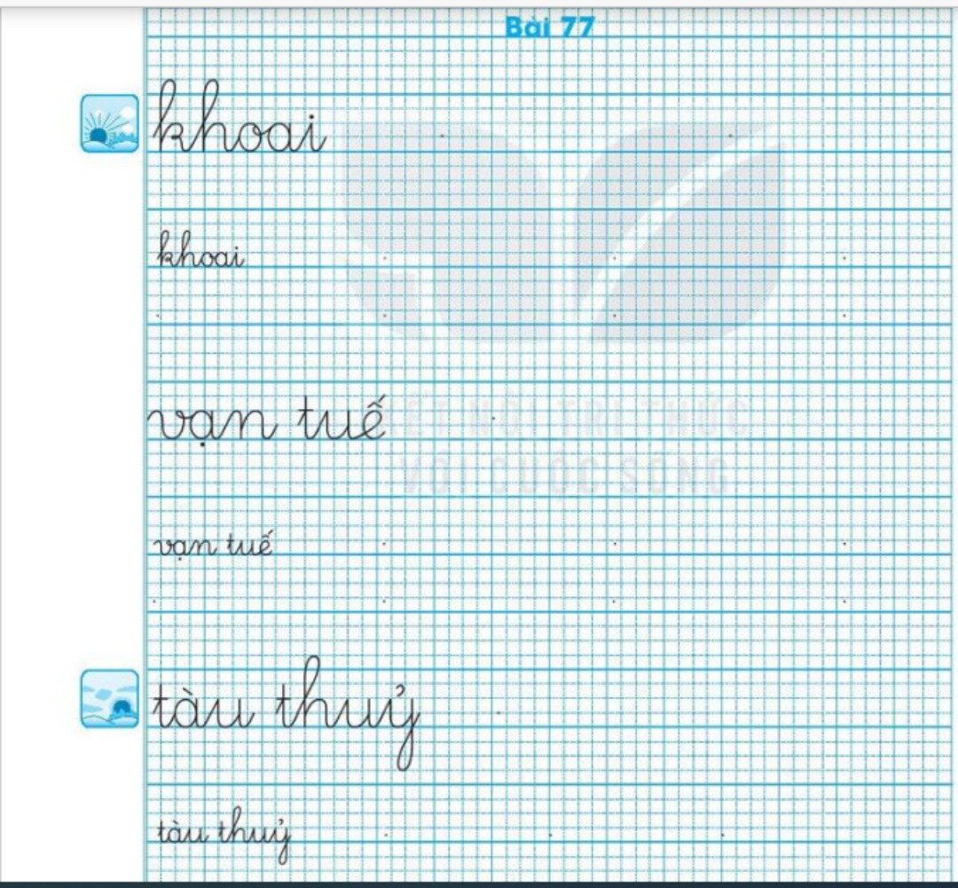

Slide 3
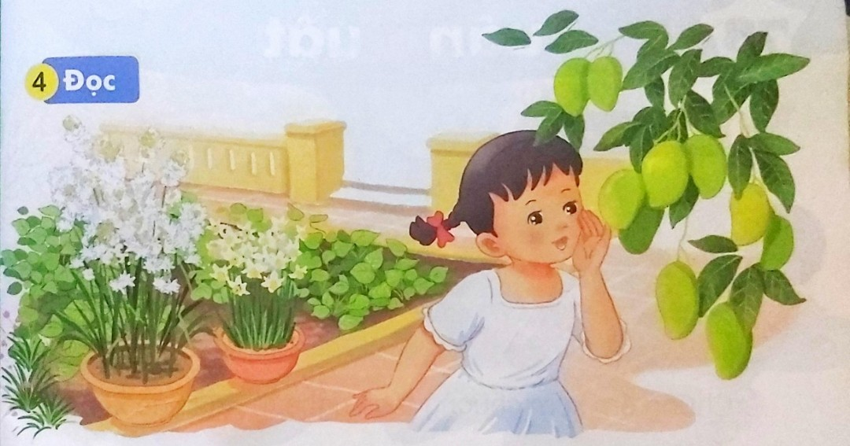
Đọc
4

Slide 4
Đọc
4
Ngày nghỉ , Hà thoải mái vui đùa với hoa trái vườn nhà. Hà thì thầm với câu xoài lúc lỉu quả. Hà cúi trêu đám dây khoai lang đang bò trên mặt đất. Em cùng gió nô giỡn bên những bông huệ trắng. Em đưa tay vuốt ve những cánh thủy tiên đang thi nhau khoe sắc.
1
2
3
4
5

Slide 5
Ngày nghỉ , Hà thoải mái vui đùa với hoa trái vườn nhà. Hà thì thầm với câu xoài lúc lỉu quả. Hà cúi trêu đám dây khoai lang đang bò trên mặt đất. Em cùng gió nô giỡn bên những bông huệ trắng. Em đưa tay vuốt ve những cánh thủy tiên đang thi nhau khoe sắc.
Hà vui đùa với cây trong vườn như thế nào ?
Vườn nhà Hà có những cây gì ?
Ngày nghỉ, Hà làm gì ?

Slide 6
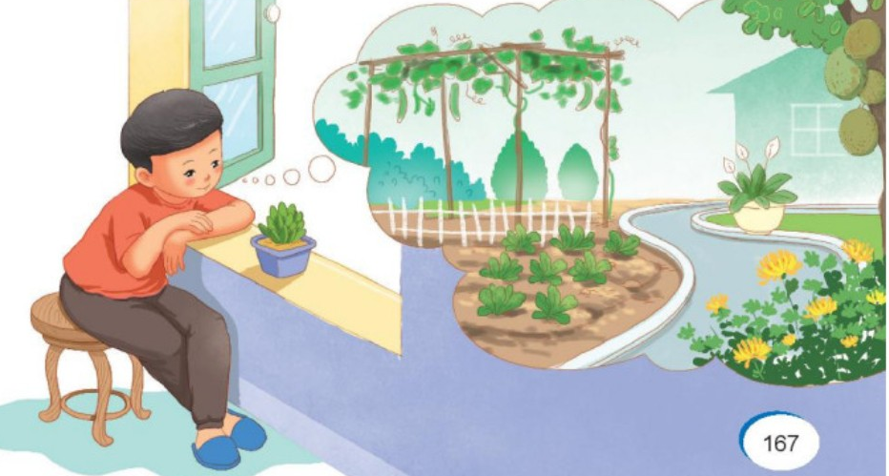
Nói
Khu vườn mơ ước
5

